Slide 1
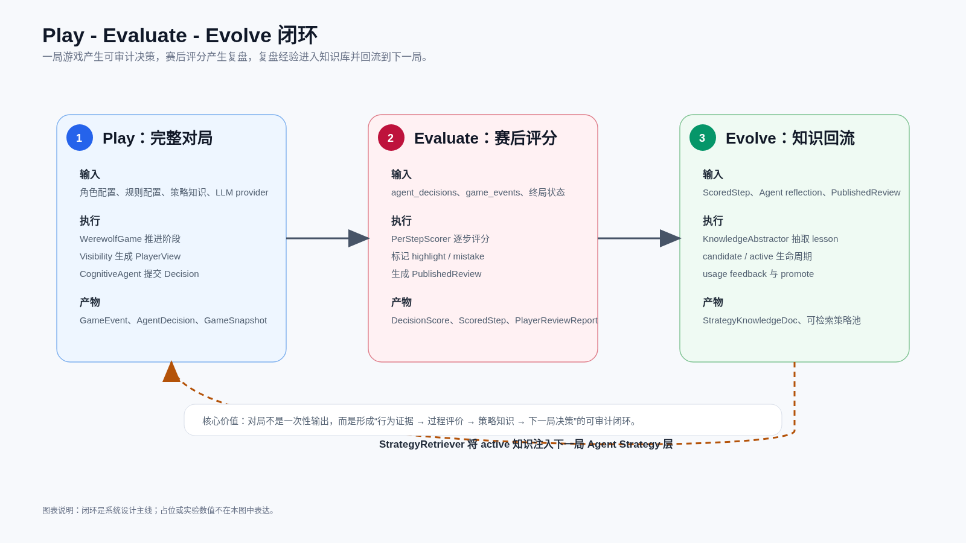
AI Werewolf
多智能体狼人杀项目汇报
对战 Play · 复盘 Evaluate · 进化 Evolve
• 严格信息隔离下的多 Agent 博弈系统
• 完整对局引擎 + 观战 UI + 真人/AI 混战入口
• Track B 决策复盘评价，Track C 策略知识回流
2026-06-08
wxhfy / 付一涵
AI Werewolf · Play / Evaluate / Evolve
01

Slide 2
汇报主线
Overview
从产品定位、系统架构、核心创新到验收证据
01
项目定位
02
系统架构
为什么狼人杀适合作为信息不对称多智能体研究平台
前后端实时系统、规则引擎、Agent 决策与数据库证据链
03
核心创新
04
验收与边界
信息隔离、CognitiveAgent、Track B 复盘、Track C 自进化
自动化测试、端到端 smoke、风险项与下一步计划
一句话结论：项目已形成可演示、可复盘、可积累策略知识的 AI 狼人杀闭环系统。
AI Werewolf · Play / Evaluate / Evolve
02

Slide 3
项目定位
Positioning
AI Werewolf = 多智能体狼人杀研究平台
研究问题
在信息不对称、阵营对抗和自然语言交流同时存在的环境里，如何让 Agent 既遵守规则，又具备角色化推理、社交判断、复盘学习能力？
两条主线
Play
→
Evaluate
→
Evolve
系统闭环：对局执行 → 赛后复盘 → 经验抽取 → 下一局策略回流
完整对局
严格隔离
15+ 细分阶段，夜晚技能、白天发言、投票、胜负判定
GameState 与 PlayerView 分离，Agent 只看到身份允许的信息
Persona
→
Role
→
Strategy
角色化 Agent
可复盘进化
Agent 认知层：人格决定风格，身份决定规则边界，策略决定如何赢
MBTI 人格 + Role 身份 + Strategy 知识三层架构
每步决策可审计、可解释，并沉淀为下一局策略
AI Werewolf · Play / Evaluate / Evolve
03

Slide 4
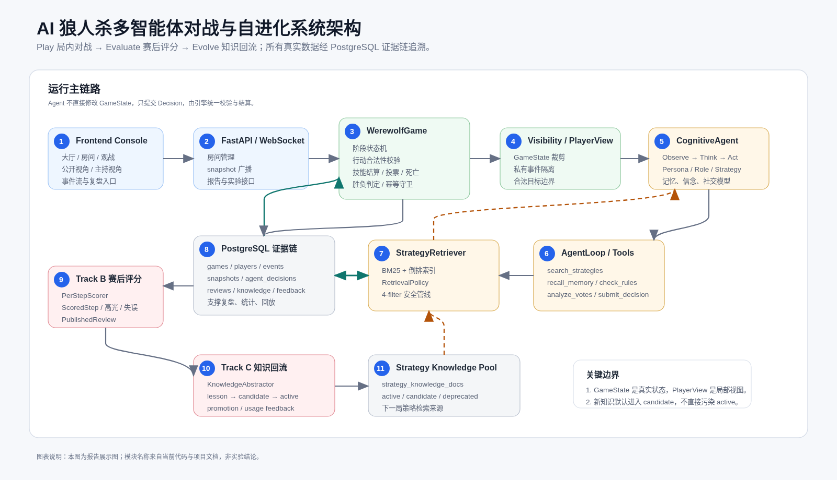
系统总体架构
Architecture
前端实时观战、后端规则引擎、Agent 决策、B/C 评测进化闭环
架构要点
• FastAPI + WebSocket 承担房间、快照和实时事件推送
• WerewolfGame 是唯一规则主控，Agent 只提交 Decision
• PostgreSQL 保存事件、快照、决策、复盘和知识
• Track B/C 在赛后消费证据链，再回流到 StrategyRetriever
20+
7
核心 ORM / 证据表
主要页面路由
games / events / decisions / reviews / knowledge
大厅、对局、Human、复盘、看板、Persona
AI Werewolf · Play / Evaluate / Evolve
04

Slide 5
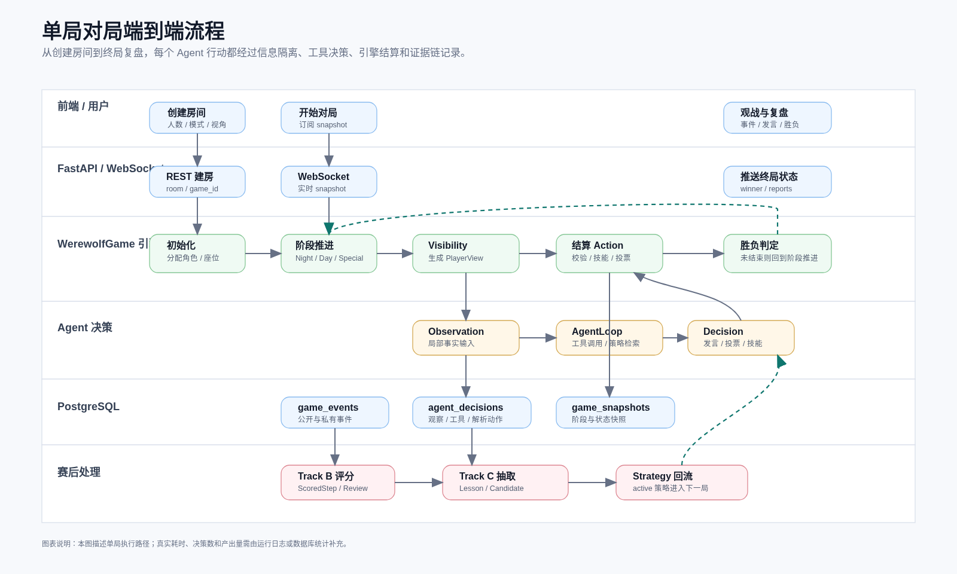
单局对局流程
Game Flow
夜晚技能、白天发言投票、胜负判定与赛后处理
阶段流转
阶段 | 关键动作 | 主控
夜晚 | 守卫 / 狼刀 / 女巫 / 预言家 | 引擎结算
白天 | 发言 / 警长 / 投票 / 遗言 | 阶段机调度
终局 | 胜负判定 / 复盘 / 知识抽取 | B/C 后处理
• Agent 不直接修改 GameState，所有行动先过合法性校验
• 夜晚并行动作在结算阶段统一处理，避免先后执行悖论
• 终局后自动形成可回放、可审计、可抽取知识的证据链
AI Werewolf · Play / Evaluate / Evolve
05

Slide 6
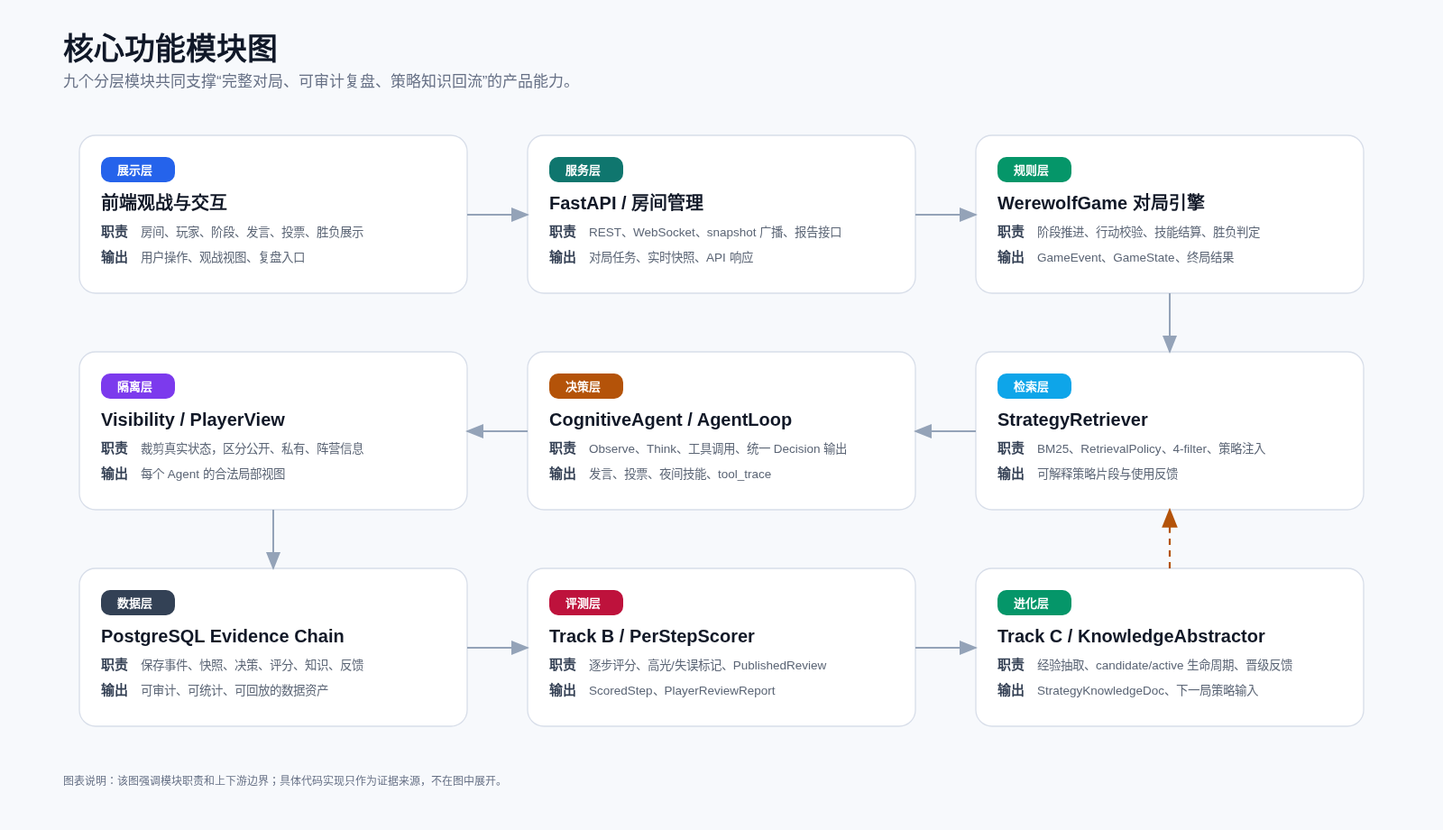
核心模块清单
Modules
从引擎到前端的可交付模块
模块 | 职责 | 状态
WerewolfGame | 初始化、阶段推进、结算、胜负、事件记录 | 通过
Visibility | GameState -> PlayerView，信息裁剪 | 92/92
CognitiveAgent | Observe / Memory / Planner / Tools / LLM | 通过
Track B | 决策审计、复盘、证据引用 | 通过
Track C | lesson 抽取、知识生命周期、检索回流 | 通过
Frontend | 大厅、观战、Human、复盘、仪表盘 | 通过
设计原则：规则由引擎控制，视图由 Visibility 裁剪，Agent 输出意图，所有行为进入审计链。
AI Werewolf · Play / Evaluate / Evolve
06

Slide 7
信息隔离：可信博弈的底座
Visibility
GameState 是真相，PlayerView 是每个 Agent 的合法局部视角
92/92
0
3
GameState
边界检查
公开角色泄漏
视图体系
verify_visibility_strict.py
demo public role leak=false
观众 / 上帝 / 玩家
↓ Visibility.for_player(player_id)
PlayerView P1
PlayerView P2
隔离边界
• 村民不可见查验、女巫夜间受害者、狼队沟通
• 狼人只可见狼队队友，不可见神职私有结果
• 预言家只可见自己的查验，女巫只可见自己的药与受害者
• public event 不泄露角色分配或查验结果
PlayerView P3
每个 Agent 的输入都由代码裁剪，而不是靠 Prompt 约束“不要偷看”。
AI Werewolf · Play / Evaluate / Evolve
07

Slide 8
CognitiveAgent：角色化决策主体
Agent
Observe -> Think -> Act -> Reflect，工具调用 trace 可审计
Observe
→
Think
→
Act
→
Reflect
工具调用循环
search_strategies
recall_memory
三层 Prompt / 认知上下文
check_rules
get_social_info
层 | 作用
Persona / MBTI | 控制表达风格、认知倾向、风险偏好
Role Identity | 定义身份、阵营、技能和胜利条件
Strategy + Tools | 注入当前可用策略、反模式和检索结果
analyze_votes
set_strategic_intent
submit_decision
收益：角色差异、记忆连续性、社交判断和策略回流都能进入同一条可审计决策链。
AI Werewolf · Play / Evaluate / Evolve
08

Slide 9
Play → Evaluate → Evolve
Closed Loop
系统不只跑一局，还能解释一局、积累一局
Play
完整对局执行，写入 GameEvent / Snapshot / AgentDecision
Evaluate
Track B 评价关键决策，生成 ScoredStep 和 PublishedReview
Evolve
Track C 抽取 lesson，进入 candidate / active 知识池再被检索
AI Werewolf · Play / Evaluate / Evolve
09

Slide 10
Track B：决策复盘评价
Evaluate
从“谁赢了”推进到“每一步为什么好/坏”
三级评价链路
42 passed
27/27
Tier 1 规则
→
Tier 2 轻量 LLM
→
Tier 3 复核
B/C 验收专项
strict ScoredStep 覆盖
test_api / test_b_full_acceptance / test_track_c
backend_acceptance 记录
• 明确场景用规则：投票、技能目标、信息泄露、非法行动
• 模糊场景用轻量 LLM：发言有效性、推理质量、局势影响
• 高影响决策可进入复核流程，保留 counterfactual 和证据引用
可展示价值
复盘报告不只是文本总结，而是可回链到原始事件、Agent 决策和当时可见信息的证据化报告。
输出对象
DecisionScore
→
ScoredStep
→
PlayerReview
→
PublishedReview
AI Werewolf · Play / Evaluate / Evolve
10

Slide 11
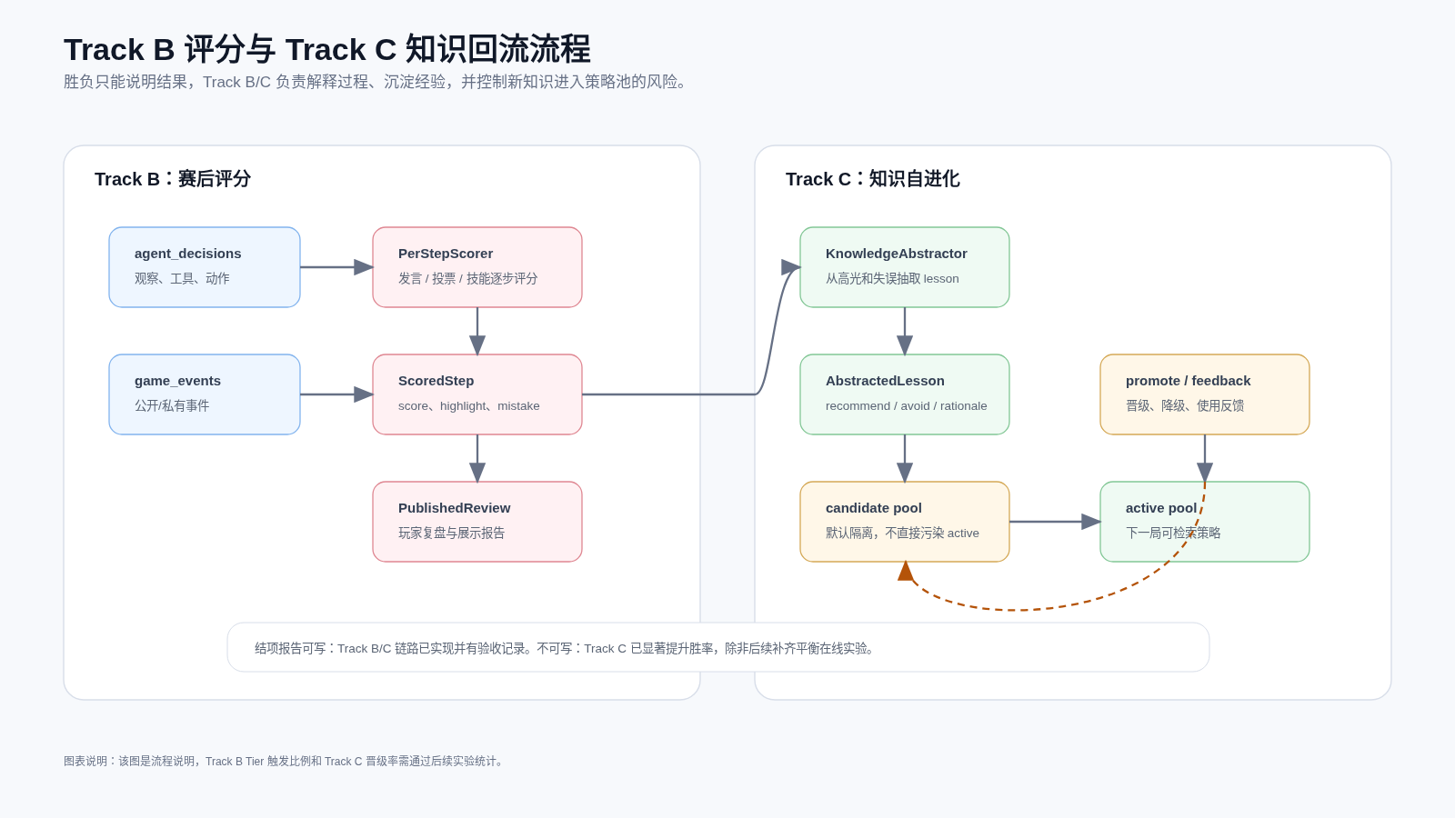
Track C：知识抽取与安全回流
Evolve
把复盘结论沉淀为下一局可检索策略
知识生命周期
candidate
→
active
→
deprecated
• 新 lesson 默认进入 candidate，避免直接污染 active 策略池
• 检索侧使用 confidence / visibility / privacy / applicability 四重过滤
• 保留 source_game / source_event / source_item，知识可追溯
• Track C 只注入 Strategy 层，不污染身份规则和人格风格
401
3856
127k
当前 active
当前 candidate
usage feedback
DB 快照
DB 快照
DB 快照
AI Werewolf · Play / Evaluate / Evolve
11

Slide 12
产品化界面
Frontend
Next.js 观战 UI、Human 模式、复盘与评测仪表盘
/
大厅 / 创建房间
/room/[id]/play
AI 对局观战
已纳入 build / UI smoke 验证
已纳入 build / UI smoke 验证
/room/[id]/human
真人玩家操作
/games/[id]/report
单局复盘报告
已纳入 build / UI smoke 验证
已纳入 build / UI smoke 验证
/eval/dashboard
评测仪表盘
/personas
Persona 库
已纳入 build / UI smoke 验证
已纳入 build / UI smoke 验证
UI smoke 覆盖：对局到 GAME_END、复盘 iframe、HTML 复盘资产、中英文切换、AI/Human 房间流程。
AI Werewolf · Play / Evaluate / Evolve
12

Slide 13
自动化验收结果
Acceptance
当前工作区本地可复现验证，fake LLM provider，日期 2026-06-08
449 passed
passed
92 / 0
pytest tests/
E2E smoke
Visibility strict
27 skipped, 26 warnings
scripts/e2e_smoke.py
92 passed, 0 failed
GAME_END
lint + build
42 passed
Demo game
Frontend
Track B/C
10 players, 157 events
UI smoke passed
关键链路专项
维度 | 结论 | 证据
对局引擎 | 通过 | backend.run_demo 到 GAME_END
信息隔离 | 通过 | 92 项检查，public role leak=false
后端 API | 通过 | rooms / games / snapshot / health smoke
前端流程 | 通过 | build + browser smoke
复盘与进化 | 通过 | 报告导出、B->C、知识回流
AI Werewolf · Play / Evaluate / Evolve
13

Slide 14
本轮修复与风险边界
Risks
验收中发现的问题已收敛，同时保留真实 LLM 长跑等补验项
已修复
风险与补验
• 恢复 Track B speech semantic audit 与 speech act classifier 报告
• 补齐 StrategyKnowledgeDocData experiment_id 传递
• 修复 AbstractedLesson 到 PostgreSQL 字段映射
• 修复知识 upsert 时间序列化与 UI smoke 断言
• 答辩前建议用真实 provider 跑 7P / 9P / 12P 各 1 局
• Track C 胜率提升仍需 paired seed 在线 A/B 实验
• 并发 WebSocket / 重连压力测试未作为本轮自动化主项
• 数据库历史实验需按 experiment_id / provider / strict 标记过滤
结论边界
当前 PPT 中的验收结论引用的是本地可复现自动化结果；历史数据库快照和占位图表不混写为正式提升结论。
AI Werewolf · Play / Evaluate / Evolve
14

Slide 15
总结与下一步
Summary
从可玩系统到可验证研究平台
当前交付
下一步
• 冻结一次真实 LLM + PostgreSQL strict 验收输出
• 补 paired seed 多局 A/B，量化 Track C 对胜率/决策分的影响
• 扩展并发观战、断线重连和更多角色规则专项测试
• 将复盘报告与策略卡进一步产品化，形成演示闭环
能玩
完整狼人杀引擎，支持 AI 对局、Human 模式、实时观战
能解释
事件、决策、复盘全链路可追溯
能积累
Track C 将复盘经验转为可检索策略知识
最终判断：当前项目主体功能达到交付演示与答辩验收要求。
AI Werewolf · Play / Evaluate / Evolve
15

